Slide 1


Akademia ETI edycja 2019
Programowalne układy cyfrowe FPGA
Autorzy:
Maciej Brzeski
Mikołaj Barcikowski
Jakub Gierowski
Jan Olencki
Opiekun:
dr hab. inż. Bogdan Pankiewicz, prof. nadzwyczajny PG

Slide 2
Plan wykładu
Czym jest sygnał cyfrowy?
Jak wygląda sygnał cyfrowy?
Sygnał cyfrowy w układach synchronicznych
Algebra Boole’a w elektronice cyfrowej
Wybrane układy cyfrowe
Układy kombinacyjne – bramka NOT, AND i OR
Układy sekwencyjne – przerzutnik RS i JK
System binarny i jego zastosowanie w technice cyfrowej
Podstawowe informacje o systemie binarnym
Układ licznika modulo n
Elementarne informacje o układach FPGA
Czym są układy FPGA?
Kluczowe informacje o budowie układów FPGA
Wykorzystanie schematu do opisu układów cyfrowych

Slide 3
Czym jest sygnał cyfrowy? – Jak wygląda sygnał cyfrowy?
Sygnał to funkcja czasu przenosząca informację. Sygnał cyfrowy przyjmuje tylko skończoną liczbę wartości (dyskretna przeciwdziedzina).
W elektronice cyfrowej sygnały są binarne (przyjmują dwie wartości) oraz najczęściej są reprezentowane przez napięcie zmieniające się w czasie.

Slide 4
Czym jest sygnał cyfrowy? – Sygnał cyfrowy w układach synchronicznych
Stan wysoki – 1 – jedynka – prawda
Stan niski – 0 – zero – fałsz
Układ synchroniczny to taki w którym stan zmienia się w momentach wyznaczanych przez sygnał zegara.

Slide 5
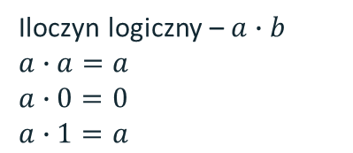
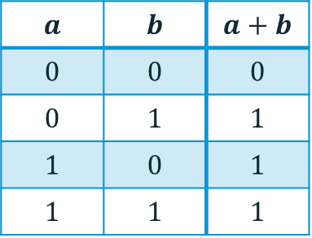
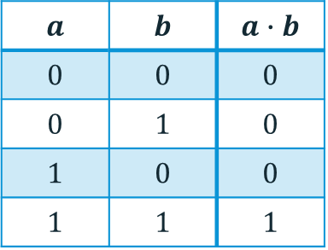
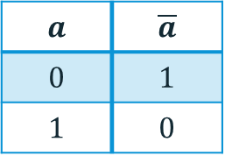
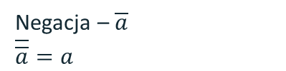
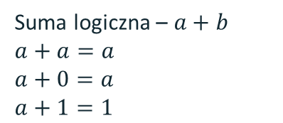
Algebra Boole’a w elektronice cyfrowej
Iloczyn logiczny – $a∙b$
$$a∙a=a$$
$$a∙0=0$$
$$a∙1=a$$
Suma logiczna – $a+b$
$$a+a=a$$
$$a+0=a$$
$$a+1=1$$
Negacja – $\overline{a}$
$$\overline{\overline{a}}=a$$
$$a$$ | $$b$$ | $$a∙b$$
$$0$$ | $$0$$ | $$0$$
$$0$$ | $$1$$ | $$0$$
$$1$$ | $$0$$ | $$0$$
$$1$$ | $$1$$ | $$1$$
$$a$$ | $$b$$ | $$a+b$$
$$0$$ | $$0$$ | $$0$$
$$0$$ | $$1$$ | $$1$$
$$1$$ | $$0$$ | $$1$$
$$1$$ | $$1$$ | $$1$$
$$a$$ | $$\overline{a}$$
$$0$$ | $$1$$
$$1$$ | $$0$$

Slide 6
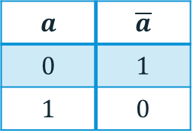
Wybrane układy cyfrowe – Układy kombinacyjne – bramka NOT, AND i OR
Bramka AND – Iloczyn logiczny
Bramka OR – Suma logiczna
Bramka NOT – Negacja
$$a$$ | $$b$$ | $$a∙b$$
$$0$$ | $$0$$ | $$0$$
$$0$$ | $$1$$ | $$0$$
$$1$$ | $$0$$ | $$0$$
$$1$$ | $$1$$ | $$1$$
$$a$$ | $$b$$ | $$a+b$$
$$0$$ | $$0$$ | $$0$$
$$0$$ | $$1$$ | $$1$$
$$1$$ | $$0$$ | $$1$$
$$1$$ | $$1$$ | $$1$$
$$a$$ | $$\overline{a}$$
$$0$$ | $$1$$
$$1$$ | $$0$$

Slide 7
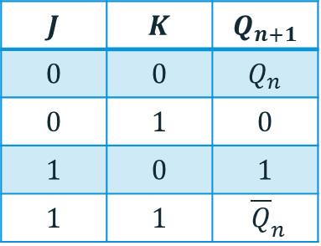
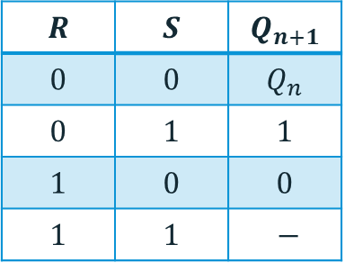
Wybrane układy cyfrowe – Układy sekwencyjne – przerzutnik RS i JK
Przerzutnik RS
Przerzutnik JK
R
Q
J
Q
C
C
S
$$\overline{\text{Q}}$$
K
$$\overline{\text{Q}}$$
$$R$$ | $$S$$ | $$Q_{n+1}$$
$$0$$ | $$0$$ | $$Q_{n}$$
$$0$$ | $$1$$ | $$1$$
$$1$$ | $$0$$ | $$0$$
$$1$$ | $$1$$ | $$−$$
$$J$$ | $$K$$ | $$Q_{n+1}$$
$$0$$ | $$0$$ | $$Q_{n}$$
$$0$$ | $$1$$ | $$0$$
$$1$$ | $$0$$ | $$1$$
$$1$$ | $$1$$ | $${\overline{Q}}_{n}$$

Slide 8
System binarny i jego zastosowanie w technice cyfrowej – Podstawowe informacje o systemie binarnym
Najbardziej popularnym systemem pozycyjnym jest system dziesiętny wykorzystujący do zapisu liczb cyfry od 0 do 9. W elektronice szeroko stosowany jest system dwójkowy (binarny) wykorzystujący dwie cyfry 0 i 1, które odpowiadają stanowi wysokiemu i niskiemu w sygnale cyfrowym.
$${183}_{10}=1∙{10}^{2}+8∙{10}^{1}+3∙{10}^{0}=100+80+3$$
$${10110111}_{2}=1∙2^{7}+0∙2^{6}+1∙2^{5}+1∙2^{4}+0∙2^{3}+ 1∙2^{2}+1∙2^{1}+1∙2^{0}==128+0+32+16+0+4+2+1={183}_{10}$$

Slide 9
System binarny i jego zastosowanie w technice cyfrowej – Układ licznika modulo n
Licznik modulo 10
R
Q₀
C
Q₁
Q₂
Q₃
0
1
2
3
4
5
6
7
8
9
0
1
2

Slide 10
Elementarne informacje o układach FPGA – Czym są układy FPGA?
Układy FPGA to programowalne układy logiczne pozwalające na tworzenie dowolnego układu cyfrowego (synchronicznego). Składają się z od tysięcy do nawet kilku milionów programowalnych bloków logicznych. Są wykorzystywane w prototypowaniu układów scalonych (szczególnie wyspecjalizowanych – ASIC) oraz wszędzie tam gdzie potrzebna jest duża wydajność lub energooszczędność przy przetwarzaniu równoległym.
Przy projektowaniu układu cyfrowego z wykorzystaniem układu FPGA wykorzystujemy języki opisu sprzętu (HDL), takie jak VHDL lub Verilog. Można również tworzyć schematy, jednakże jest to skrajnie nieefektywne.

Slide 11
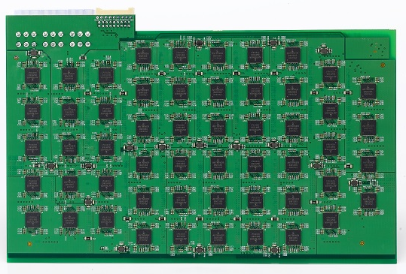
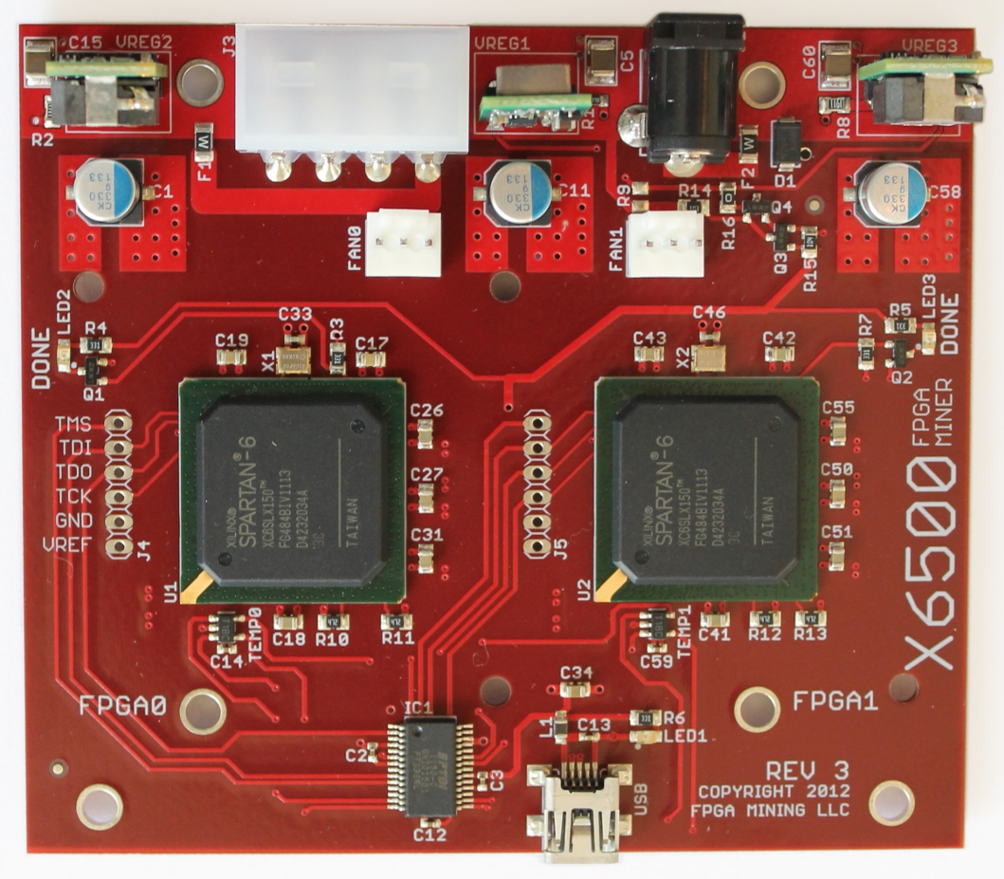
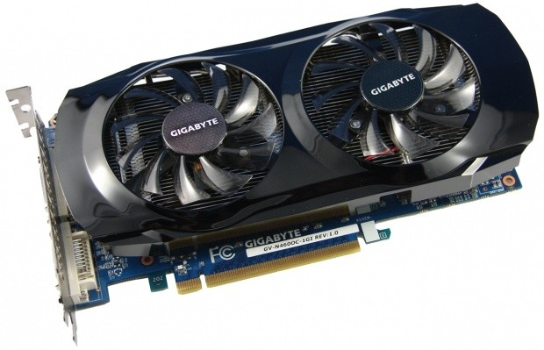
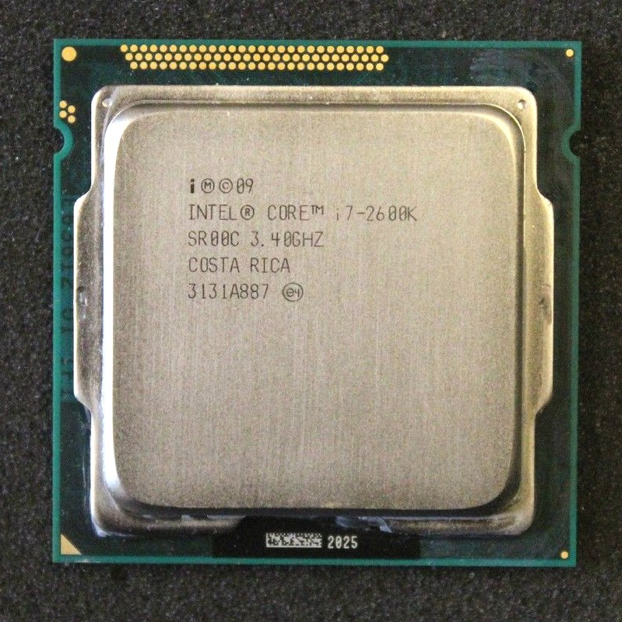




Elementarne informacje o układach FPGA – Czym są układy FPGA? – Porównanie na podstawie kopania bitcoinów
ASIC – Bitmain BM1385 $38750 \frac{MHash}{s}$ przy $10,2 W$
$$3802 \frac{MHash}{J}$$
FPGA – Xilinx Spartan-6 LX150
$200 \frac{MHash}{s}$ przy $8,6 W$
$$23,25 \frac{MHash}{J}$$
GPU – Nvidia GeForce GTX460
$158 \frac{MHash}{s}$ przy $240 W$
$$0,658 \frac{MHash}{J}$$
CPU – Intel Core i7 2600
$23,9 \frac{MHash}{s}$ przy $95 W$
$$0,25 \frac{MHash}{J}$$

Slide 12
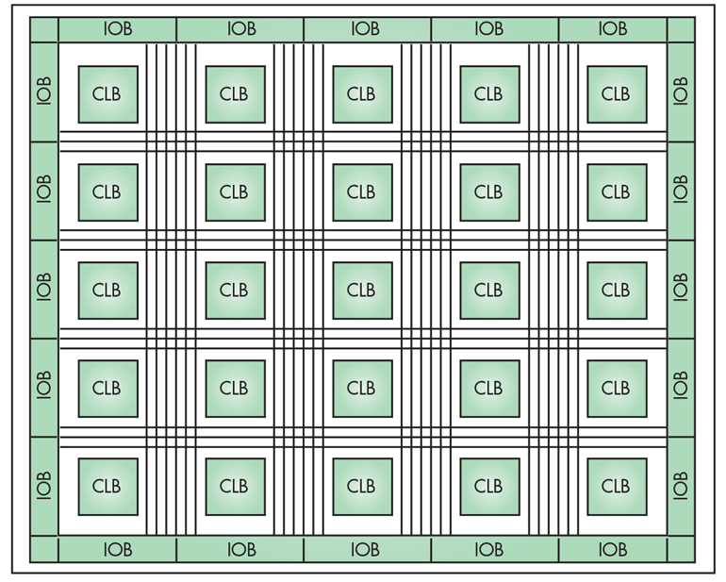
Elementarne informacje o układach FPGA – Kluczowe informacje o budowie układów FPGA
Układy FPGA zbudowane są z:
konfigurowalnych bloków logicznych (CLB) zawierających zazwyczaj m. in. przerzutnik D oraz układ kombinacyjny realizujący dowolną funkcję logiczną,
bloków wejść/wyjść (IOB)
ścieżek oraz połączeń pomiędzy nimi pozwalających na łączenie bloków
dodatkowych bloków pamięci, mnożenia, operacji zmiennoprzecinkowych itp.
Wejścia zegarowe przerzutników D w CLB są podłączone do sieci dystrybucji sygnału zegarowego. Ilość ścieżek w sieci dystrybucji sygnału zegarowego jest ograniczona i stosunkowo mała, co wymusza wykorzystanie małej ilości różnych sygnałów zegarowych.

Slide 13
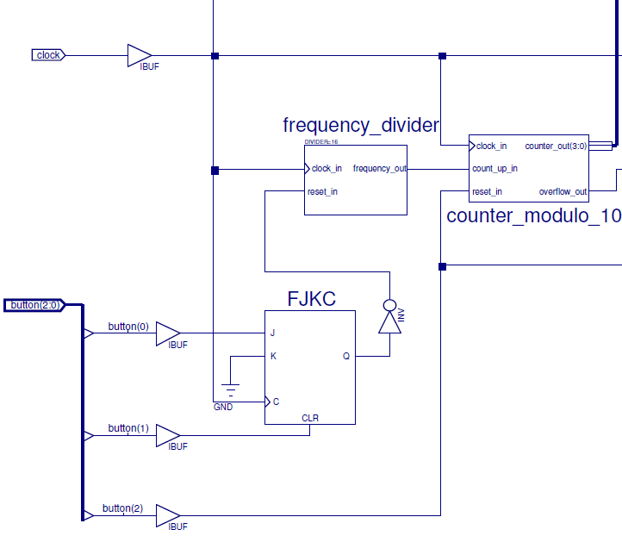
Elementarne informacje o układach FPGA – Wykorzystanie schematu do opisu układów cyfrowych
znacznik wejścia
magistrala
odgałęzienie magistrali
węzeł
ścieżka

Slide 14
Akademia ETI edycja 2019
Programowalne układy cyfrowe FPGA
Autorzy:
Maciej Brzeski
Mikołaj Barcikowski
Jakub Gierowski
Jan Olencki
Opiekun:
dr hab. inż. Bogdan Pankiewicz, prof. nadzwyczajny PG

